Slide 1
大学物理实验 第一讲 绪论
南昌大学物理国家级实验教学示范中心

Slide 2
了解物理实验
同学们好，非常欢迎大家来学习物理实验！
物理实验课程
是培养同学们物理科学素养和实践创新能力的基础课程。
是同学们系统学习实验知识、锻炼实验技能、掌握实验方法、分析和评估实验结果，训练科学探索与创新能力的重要课程。
物理实验包括了理论和实践的培养，综合调动同学们知识构建、实践应用和开拓创新能力的协同发展。

Slide 3
了解物理实验
具体而言，我们可以从以下几方面来认识和理解物理实验
从人类认知和科学技术发展来看，实验是科学研究的基础、探索未知领域、验证理论假设的核心方法，又是发现问题本质、构建解决方案的系统工具，其本质是通过实践过程推动知识迭代与技术革新，成为孕育新原理、创造新技术、开拓新应用的创新策源地。
从物理科学发展历史看，物理实验是物理学发展的基础，物理现象的发现、物理规律的验证，都依赖于物理实验的设计思想、技术手段和方法应用，推动物理学不断创新、发展、完善。

Slide 4
了解物理实验
从课程层面看，物理实验包括基本实验规范、方法构成的系统化和案例化的实践能力培养体系，是其它实践课程的基础开端和方法引领。
从学习层面看，物理实验是一种有趣味、有挑战、有成就的学习体验，它能综合调动同学们的知识、技能和方法应用及思维训练，是综合能力形成的重要过程。

Slide 5
课程目的
学习物理实验课程的目的
系统学习掌握实验的基本知识、实践技能、实验方法。
培养主动思考、积极探索，解决未知领域新问题的能力。
提升科学思维品质与团结协作精神
深入物理实验学习，你的科学素养和实践创新能力将得到综合提升。

Slide 6
实验知识
一、测量与数据
二、误差及不确定度理论
三、实验仪器及操作规范
四、实验方法
五、实验数据处理

Slide 7
一、 测量与数据

Slide 8
测量的基本概念
测量：
测量是按照某种规律，用数据来描述观察到的现象，即对事物作出量化描述。测量是对非量化实物的量化过程。
为定量表示同种量的大小而约定地定义和采用的特定量，具有约定的名称或符号，各自物理量都有它的度量单位。
测量的四个要素
测量对象、测量方法、度量单位、准确度
测量结果与真值的一致程度
被研究的物体
进行测量时按一定规则或逻辑顺序进行的操作方法。
时间、长度、质量、温度、电流强度、发光强度、物质的量

Slide 9
测量的分类
直接测量
直接将待测物理量与选定的同类物理量的标准单位相比较直接得到测量值；
测量
间接测量
利用直接测量的量与被测量之间的函数关系（数学模型），求得被测物理量。

Slide 10
测量数据
测量数据
借助一定的测量工具或一定的测量标准而获得的数据。
数据是物理现象、物理规律的数字化表现形式。物理上，测量数据必须用有效数字表达。
15.2mm
15.0mm
有效数字
=准确数字+1位存疑数字
刻度部分 估计读数
注意：游标卡尺、数字式测量工具无需估读存疑数字！

Slide 11
测量数据
两类实验读数
——刻度式，按有效数字规则读数，估读到最小刻度的下一位。
——数字式，按仪器仪表实际显示读数，不需估读，默认最后一位是误差位。
物理实验数据本身反映了测量所达到的精确度，从数据可以反映所用的测量工具。如：1.7326mA、3.254mm、8.352g/cm³

Slide 12
二、 误差及不确定度理论

Slide 13
误差的概念
测量误差
测量值与真值之差异称为误差
相对误差(ε/a)*100%
绝对误差
设被测量的真值（真正的大小）为a，测得值为x，误差为ε，则：ε=x-a
（确定性，可特定方法消除）
系统误差
由于实验本身所依据的理论、公式的近似性，或者对实验条件、测量方法的考虑不周；由于仪器结构上不够完善或仪器未经很好校准；测量者因素，例如反应速度，分辨能力，固有习惯等造成的误差。
误差分类
（随机性，不可消除，可多次测量减小。）
随机误差
在相同条件下，对同一物理量进行多次测量，由于各种偶然因素，会出现测量值时而偏大，时而偏小的误差现象，这种类型的误差叫做随机误差。产生随机误差的原因很多。。。
例如读数时，视线的位置不正确，测量点的位置不准确，实验仪器由于环境温度、湿度、电源电压不稳定、振动等因素的影响而产生微小变化等等。

Slide 14
随机误差理论
随机测量结果的统计学分布：正态分布（无限次数）
正态分布

Slide 15
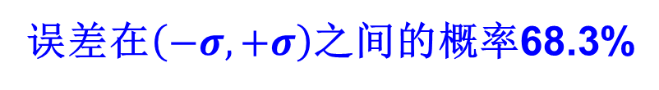
随机误差理论
随机测量结果的概率分布
置信概率
测量结果表示为：
可信度68.3%
置信区间

Slide 16
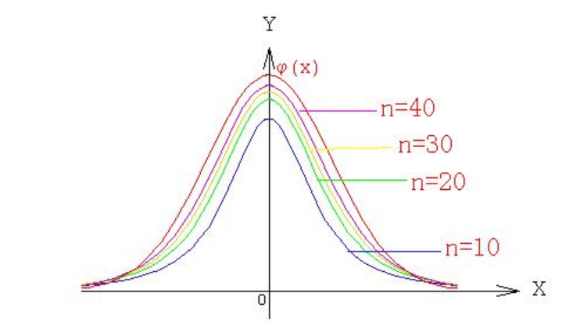
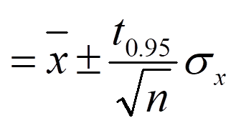
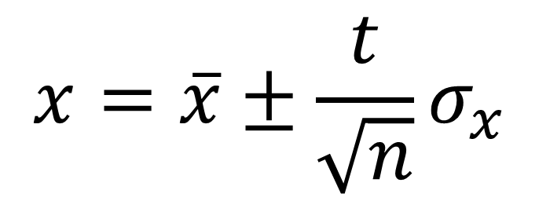
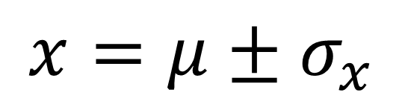
随机误差理论
然而，实际测量次数是有限的，测量结果服从t分布
可信度68.3%
无限次中任意单次结果
$$x=μ±σ_{x}$$
$$x=\overline{x}±{\frac{t}{\sqrt{n}}σ}_{x}$$
95%

Slide 17
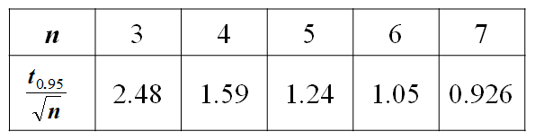
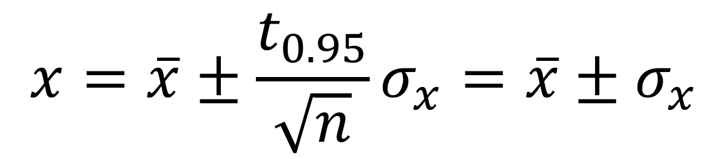
误差理论
95%
$$x=\overline{x}±{\frac{t_{0.95}}{\sqrt{n}}σ}_{x}=\overline{x}±σ_{x}$$
物理实验中置信度一般取95%

Slide 18
测量的不确定度
测量的不确定
*不确定度u是由于测量误差存在而对被测量值不能确定的程度。
*不确定度是一定置信概率下的误差限值, 反映了可能存在的误差分布范围。
A 类分量 : 可以用统计学方法估算的分量，一般指随机误差。
B 类分量 : 不能用统计学方法估算的分量，一般指系统误差。

Slide 19
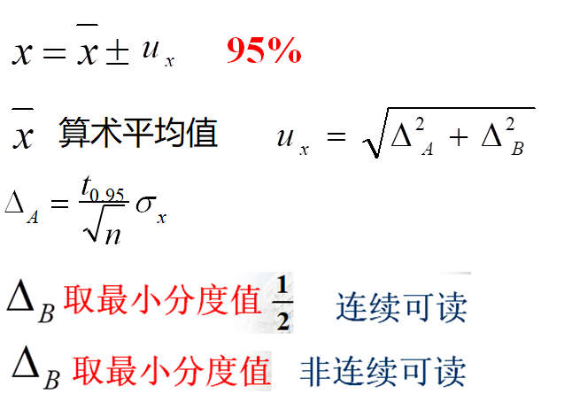
测量结果的不确定度表达
测量的结果表达的基本形式

Slide 20
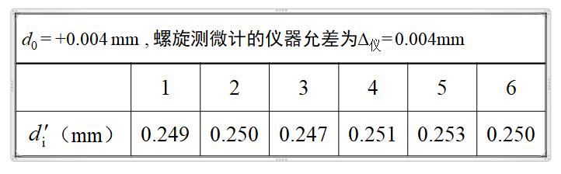
测量结果的不确定度表达
如何利用数据数据表达测量结果？
直接测量举例
用螺旋测微计测某一钢丝的直径，请给出完整的测量结果。

Slide 21
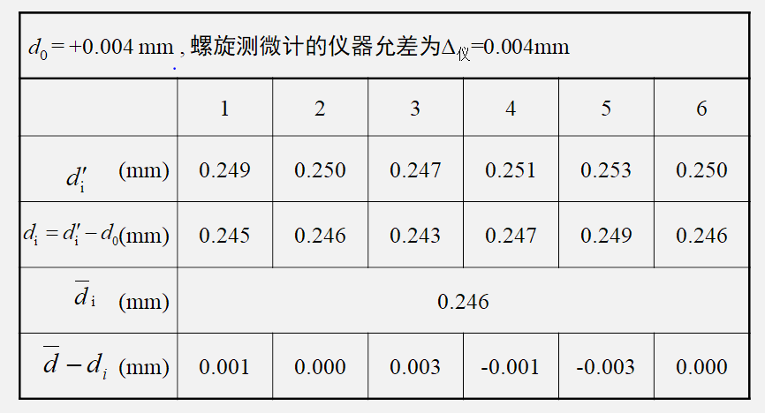
测量结果的不确定度表达

Slide 22
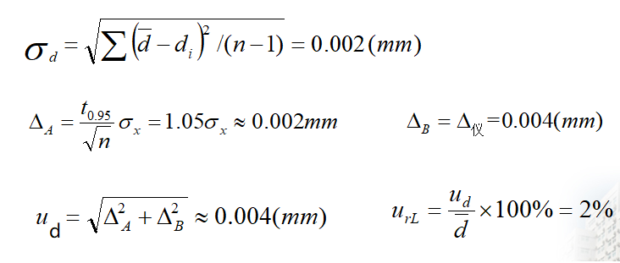
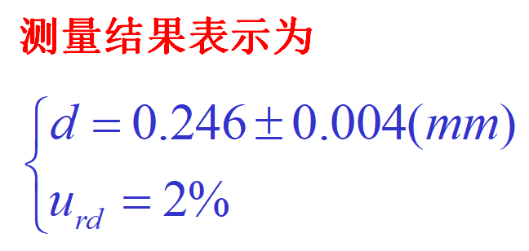
测量结果的不确定度表达

Slide 23
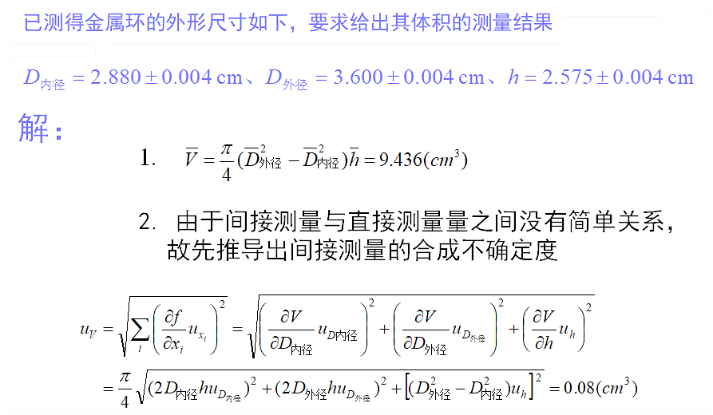
测量结果的不确定度表达
间接测量举例

Slide 24
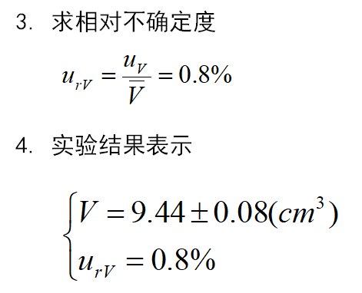
测量结果的不确定度表达
间接测量举例

Slide 25
三、实验仪器及操作规范

Slide 26
物理实验基本仪器
抽象化的物理实验装置系统
控制、连接或转换
源
显示
探测

Slide 27
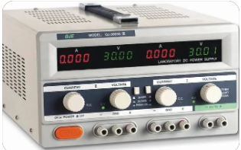
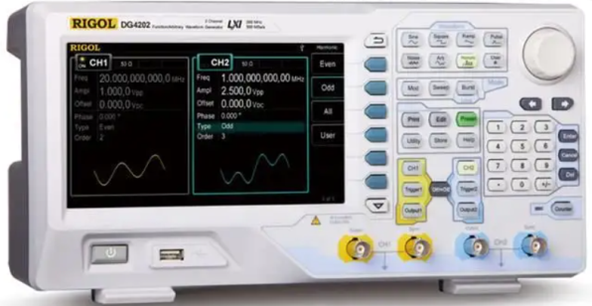
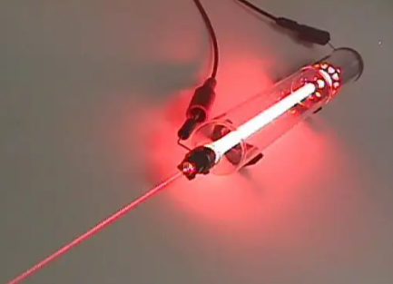
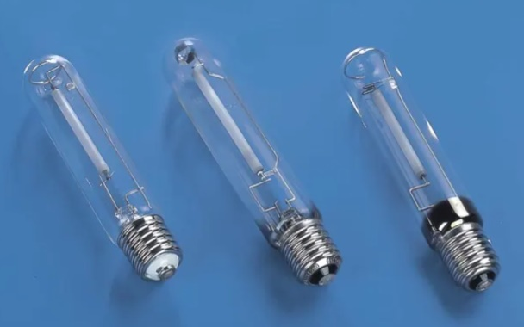
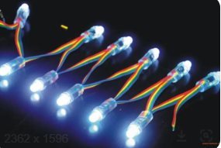
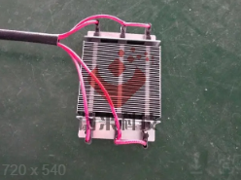
物理实验基本仪器
电源、信号源、光源
直流稳压电源、信号源、激光器、钠灯、汞灯、LED光源、加热器等

Slide 28
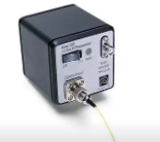
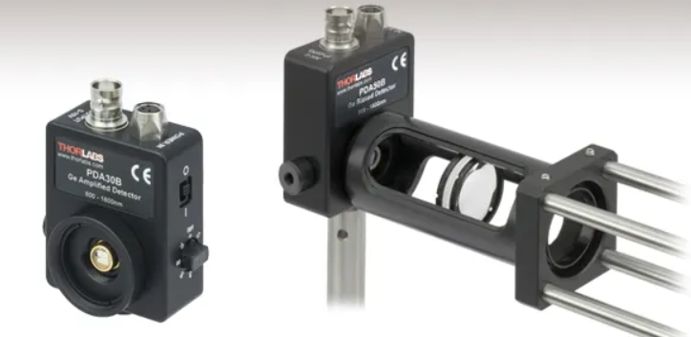
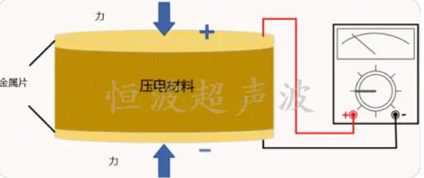
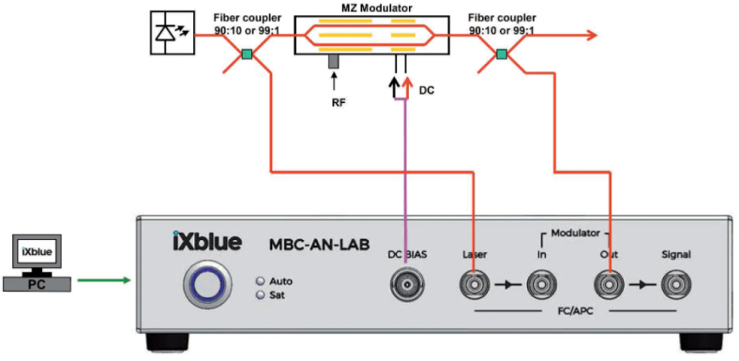
物理实验基本仪器
探测器
光电探测器、振动探测器

Slide 29
物理实验基本仪器
探测器
光电探测器
控制、连接、转换设备或元器件
电光调制器、压电转换、磁光调制器、声光栅
电阻（感、容）、透镜、棱镜、牛顿环、导线、面包板、机械调整架等
测量、显示工具：
天平、游标卡尺、螺旋测微计、米尺、秒表、温度计、电流表、电压表、万用表、示波器、光谱仪、频谱仪，智能手机传感器

Slide 30
实验操作规范
熟悉实验室安全规范
精密仪器需先培训或先阅读使用说明书，掌握操作方法。
精密元器件防腐、防尘、防污渍、防磁、防静电。
用电仪器先接电源再开开关，电路实验先查线路再通电；实验结束后关闭仪器、切断电源。
易燃、易爆、腐蚀性、危险品避免直接接触，谨慎操作。

Slide 31
四、实验数据记录和处理方法

Slide 32
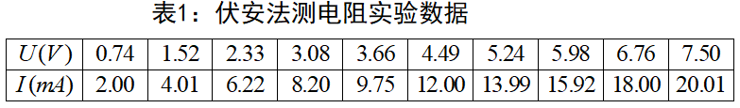
数据记录
1、用表格记录实验数据
例如：用伏安法测量电阻的实验
表格的好处：整体简洁有序、逻辑关系清晰
设计方法：搞清楚要记录的物理量，理顺物理量之间的逻辑关系，需要的测量
次数（数据量）

Slide 33
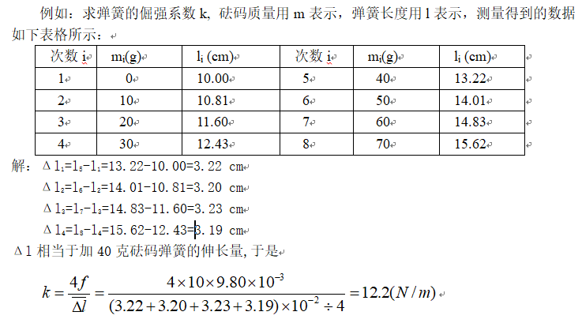
数据处理
2、用逐差法处理数据

Slide 34
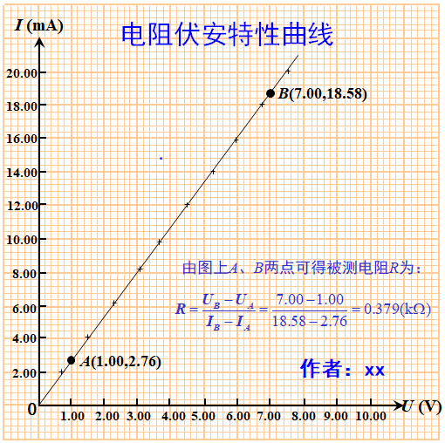
数据处理
3、用图像描绘实验数据
图像的好处：
形象反映物理量之间的变化关系，便于总结和预测物理规律。
1）预测非实验点结果
2）看清物理量之间的依赖关系
绘制图像的方法：
1）手工作图：列表、构建坐标、描点、连线、标示
2）计算机作图：数据表、绘图

Slide 35
数据处理
4、用图像做数据拟合，构建函数关系
数据拟合：
从实验数据得到函数表达式
先函数y = f(x)形式为y = b+ax，

Slide 36

数据处理
5、用计算机作图（origin软件作图为例）
视频来源https://www.bilibili.com/video/BV1aW411L7fh?from=search&seid=2304848354918880098

Slide 37
五、教学各环节要求。
预习-实验-实验报告

Slide 38
六、考核
1. 预习报告占比10%;
2.实验操作成绩占比20%;
3.实验报告:自选一半实验项目撰写完整标准实验报告，成绩占比30%;
4.实验数据处理:未被自选撰写完整实验报告的剩余实验项目，撰写数据处理与果分析，作为平时作业成绩，成绩占比10%;此两项措施减少学生繁琐重复任务，集中精力做好做优实验分析;后续根据效果再深入调整;
5.期末考核:以学期所做实验项目的知识点为基础出卷(3-5题基础知识题+数据处理分析题+实验拓展设计题)，成绩占比30%;使学生认真对待思考每个实验过程的要点及其应用，加深对实验的理解及应用。

Slide 39
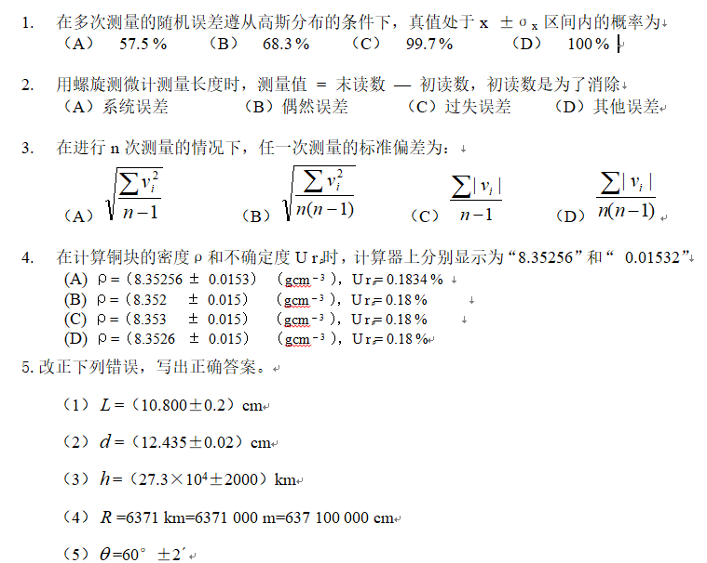
作业

Slide 40
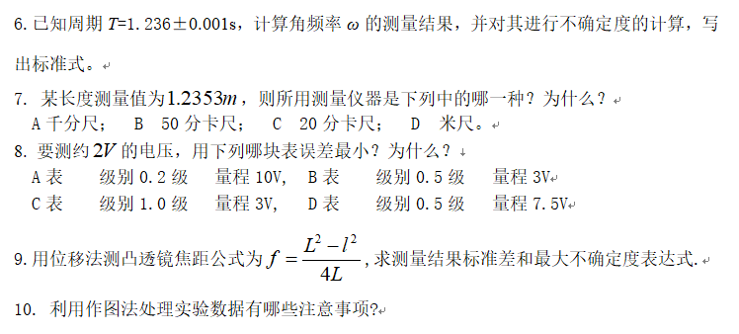

Slide 41
谢谢聆听！

